Slide 1
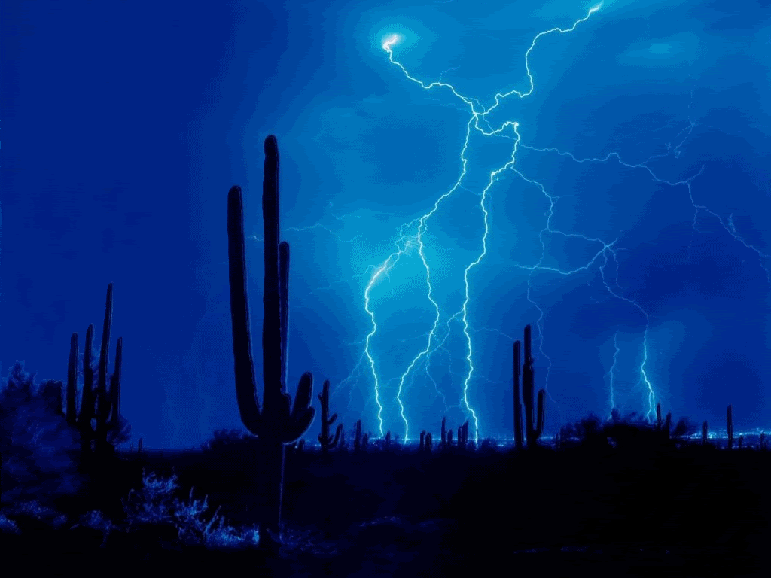
F I Z I K A
8- sinf
7
MAVZU: TABIATDAGI ELEKTR HODISALARI

Slide 2
CHAQMOQ
_
+
_
_
+
+
_
_
+
+
_
_
+
_
+

Slide 3
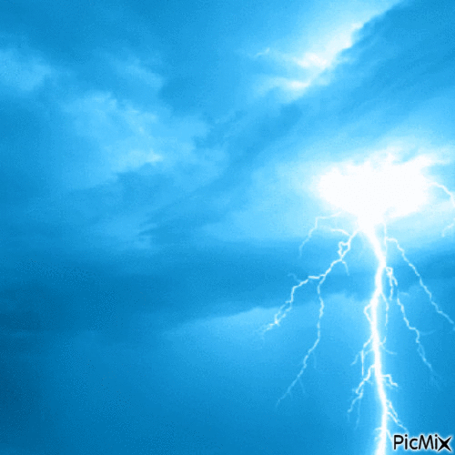
CHAQMOQ
Chaqmoq - bu turli ishora bilan zaryadlangan bulutlar orasida yoki bulut bilan yer sirti orasida sodir bo‘ladigan kuchli elektr uchquni.

Slide 4
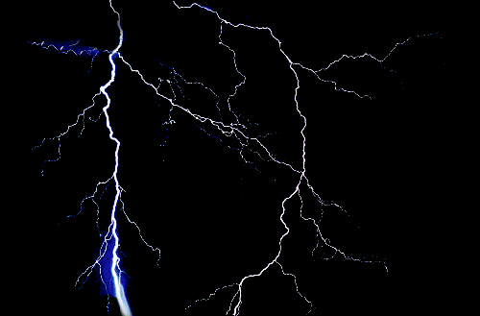
CHAQMOQ

Slide 5
MOMAQALDIROQ
Chaqmoqning uzunligi bir necha kilometrga, diametri esa bir necha santimetrga teng bo‘lib, davomiyligi sekundning ulushida sodir bo‘ladi. Shunda chaqmoq paytida kuchli gumburlash- momaqaldiroq yuzaga keladi.

Slide 6
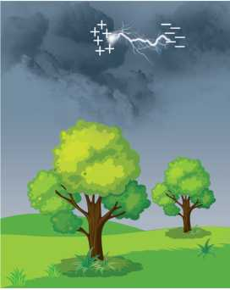
MOMAQALDIROQ

Slide 7
MOMAQALDIROQ
Momaqaldiroq - bu chaqmoq paytida sodir bo‘ladigan havodagi tovush hodisasi bo‘lib, u chaqmoq yo‘lida havoning qizishi, bosimning ortishi tufayli yuz beradi.

Slide 8
Y A SH I N
Yashin – zaryadlangan bulut bilan yer orasida sodir bo‘ladigan chaqmoq paytida bulutdagi zaryadlarning yerga bir zumda o‘tish jarayoni.

Slide 9
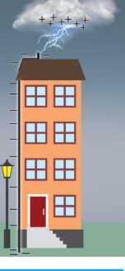
YASHINQAYTARGICH
Yashinqaytargich – minora, binolarni, sanoat va qishloq xo‘jaligi inshootlarini yashin urishdan himoya qiluvchi qurilmadir.

Slide 10
YASHINQAYTARGICH
Yashinqaytargich – uchli o‘tkazgichdan iborat bo‘lib, u yo‘g‘on sim orqali yerga chuqur ko‘milgan metall qoziqqa ulanadi.

Slide 11
TESKARI CHAQMOQ. SPRAYTLAR
Chaqmoqning tasviri
Spraytlarning tasviri

Slide 12
TESKARI CHAQMOQ. SPRAYTLAR
Chaqmoq - bulutlar va yer orasida, ya’ni bulutlardan pastda ro‘y berishini bildik. Lekin, bulutlarning tepasida ham chaqmoqlar kuzatilar ekan.
Bu hodisaga spraytlar deb ataladi.

Slide 13
TESKARI CHAQMOQ. SPRAYTLAR
Bu hodisa reaktiv aviatsiya bilan bog‘liq holda 1994-yilda kuzatilgan. 1989-yilda tasodifan suratga olingan va ularning fizik tabiati hali chuqur o‘rganilmagan.

Slide 14
MASALALAR YECHISH
1. Bir biridan qanday masofada 1 $μ$C va 10 nC zaryadlar 9 mN kuch bilan o‘zaro ta’sirlashadi?

Slide 15
MASALALAR YECHISH
2. Zarayadlardan biri 4 marta orttirilganda ularning o‘zaro ta’sir kuchlari avvalgidek qolishi uchun ular orasidagi masofani necha marta o‘zgartirish lozim?

Slide 16
MASALALAR YECHISH
3. 36 nC zaryadning undan 9 va 18 cm masofada yotgan nuqtalardagi maydon kuchlanganligini toping.

Slide 17
Mustaqil bajarish uchun topshiriqlar:
Mavzu oxiridagi savollarga javob yozing.
2. Siz chaqmoq chaqishini kuzatgansiz. Momaqaldiroqning ovozi taxminan qancha vaqtdan keyin eshitilishini va ular qancha uzoqlikda ro‘y berishini baholab, taassurotlaringizni daftaringizga yozing.

Slide 18
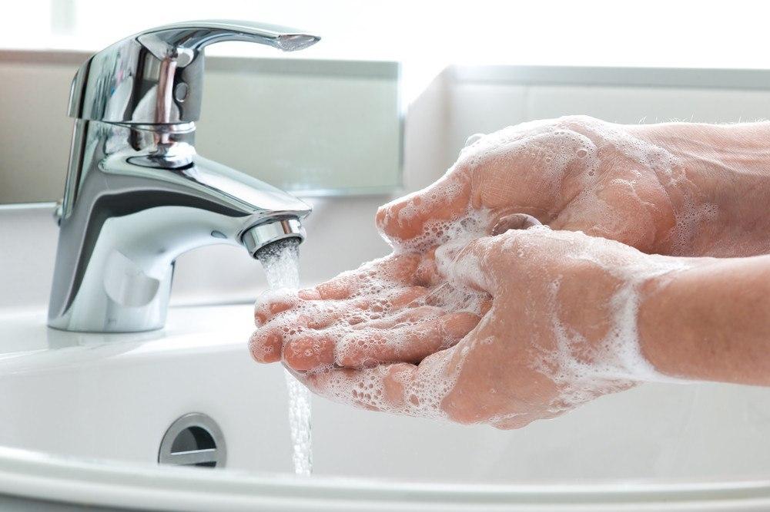
Aziz o‘quvchilar,
Shaxsiy gigiyena qoidalariga amal qiling
va qo‘lingizni tez-tez sovunlab yuvishni unutmang!

